Slide 1
PROCESO COMUNICATIVO

Slide 2
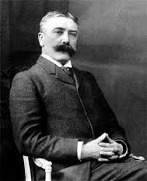
Ferdinard de Saussure
Ginebra 1857- Le cháteau 1913
Curso de Lingüística general
Lingüista y semiólogo Suizo
Fonética y fonología
Fundador de la lingüística moderna
Significado y significante
Padre del ESTRUCTURALISMO

Slide 3
PROCESO DE INTERACCIÓN SOCIAL

Slide 4
Modelo de Saussure

Slide 5
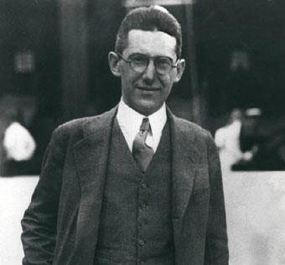
Leonard Bloomfield
Chicago 1887- New Haven 1949
Obra: El lenguaje
Lingüista y filólogo estadounidense
Rechaza lo no directamente observable
Representante del conductismo lingüístico en EUA
Análisis distribucionales

Slide 6
Modelo de Bloomfield
A. Acciones prácticas preceden al acto de hablar
El discurso o habla.
Acciones prácticas que siguen al acto de hablar.

Slide 7
Warren Weaver y Claude Shannon
Reedsburg 1894- New Milford 1978
Petoskey 1916- Medford 2001
Sociólogo y matemático estadounidense
Ingeniero y matemático estadounidense
Padre de la teoría de la información
Padre de la traducción automática
Obra: The Mathematical Theory of comunication.

Slide 8
Modelo de Shannon y Weaver

